Slide 1
LUC 10: 25-37
Un docteur de la loi se leva, et dit à Jésus, pour l'éprouver: Maître, que dois-je faire pour hériter la vie éternelle?
Jésus lui dit: Qu'est-il écrit dans la loi? Qu'y lis-tu? Il répondit: Tu aimeras le Seigneur, ton Dieu, de tout ton coeur, de toute ton âme, de toute ta force, et de toute ta pensée; et ton prochain comme toi-même.
Tu as bien répondu, lui dit Jésus; fais cela, et tu vivras. Mais lui, voulant se justifier, dit à Jésus: Et qui est mon prochain?
Jésus lui répondit: Un homme descendait de Jérusalem à Jéricho. Il tomba au milieu des brigands, qui le dépouillèrent, le chargèrent de coups, et s'en allèrent, le laissant à demi mort.
Un sacrificateur, qui par hasard descendait par le même chemin, ayant vu cet homme, passa outre.
Un Lévite, qui arriva aussi dans ce lieu, l'ayant vu, passa outre.
Mais un Samaritain, qui voyageait, étant venu là, fut ému de compassion lorsqu'il le vit.
Il s'approcha, et banda ses plaies, en y versant de l'huile et du vin; puis il le mit sur sa propre monture, le conduisit à une hôtellerie, et prit soin de lui.
Le lendemain, il tira deux deniers, les donna à l'hôte, et dit: Aie soin de lui, et ce que tu dépenseras de plus, je te le rendrai à mon retour.
Lequel de ces trois te semble avoir été le prochain de celui qui était tombé au milieu des brigands?
C'est celui qui a exercé la miséricorde envers lui, répondit le docteur de la loi. Et Jésus lui dit: Va, et toi, fais de même.

Slide 2


Attention, fragile

Slide 3

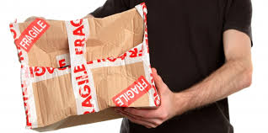
2 types de manipulation

Slide 4



Slide 5
1-UN CHRÉTIEN PORTE L’ÉTHIQU/ÉTIQUETTE DE LA COMPASSION
LC 10 : 33- Mais un Samaritain, qui voyageait, étant venu là, fut ému de compassion lorsqu'il le vit.

Slide 6
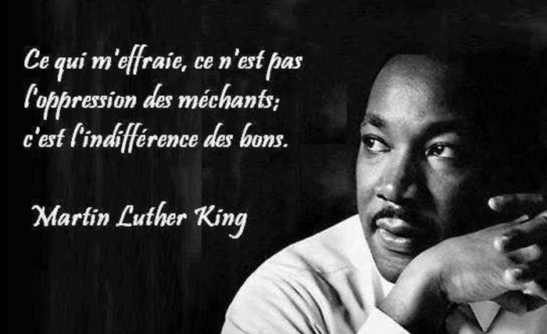
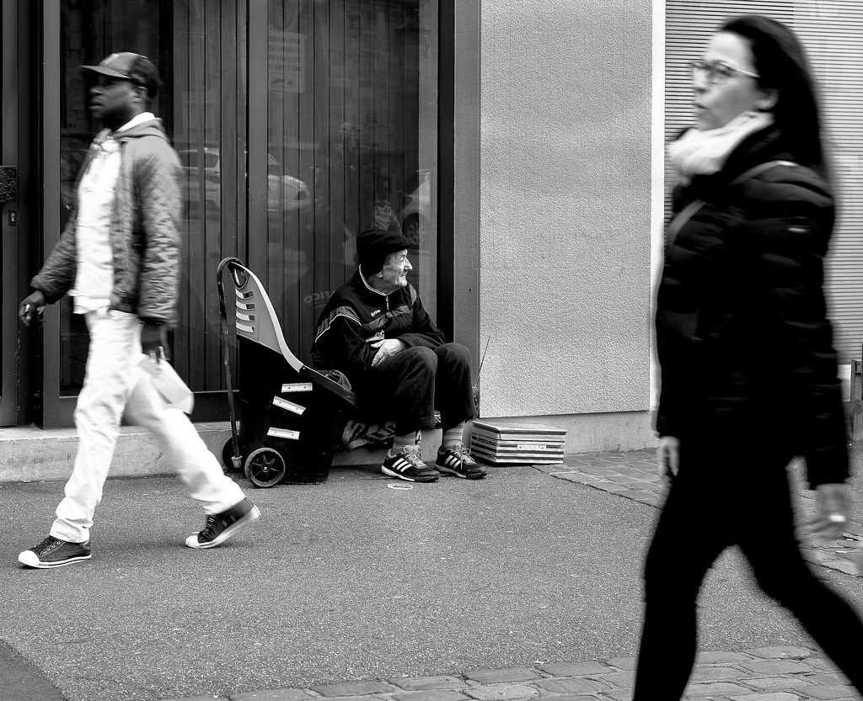
INDIFFÉRENCE
ILS PASSÈRENT LEUR CHEMIN?

Slide 7
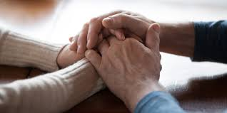
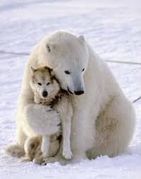
Compassion
Main secourable, tendue vers l’autre?
Coeur aimant et transformé?

Slide 8
IL Y A UN DÉPLOYMENT DE PUISSANCE QUI S’OPÈRE QUAND LA COMPASSION EST TROUVÉE DANS NOTRE COEUR
Marc 1: 40-42- (Un lépreux vint à lui; et, se jetant à genoux, il lui dit d'un ton suppliant: Si tu le veux, tu peux me rendre pur. Jésus, ému de compassion, étendit la main, le toucha, et dit: Je le veux, sois pur. Aussitôt la lèpre le quitta, et il fut purifié.)
Col 3: 12- Parole vivante (Puisque vous avez été choisis par Dieu pour Lui appartenir et qu’il vous aime, ayez en vous un cœur plein de tendre compassion. C’est là ce qui convient à des hommes que Dieu a mis à part. Revêtez-vous de bienveillance et d’humilité.)

Slide 9
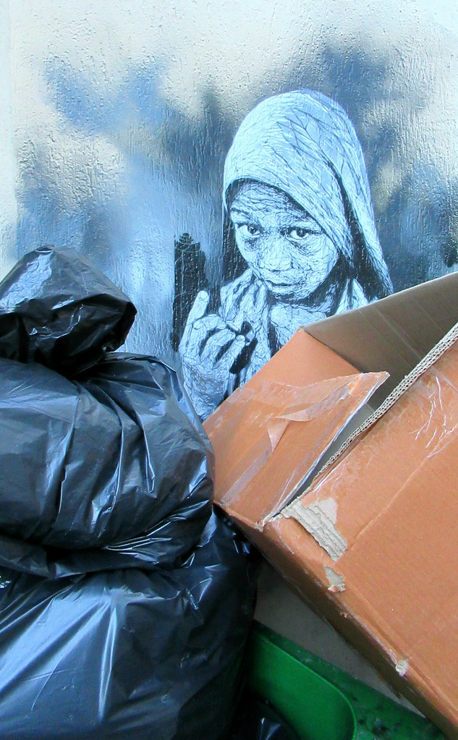

BILLY LA PETITE ORDURE

Slide 10
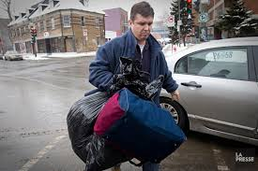
VINCENT LACROIX À SA SORTIE DE PRISON

Slide 11
1-UN CHRÉTIEN PORTE L’ÉTHIQU/ÉTIQUETTE DE LA COMPASSION
LC 10 : 33- Mais un Samaritain, qui voyageait, étant venu là, fut ému de compassion lorsqu'il le vit.
2- UN CHRÉTIEN PORTE L’ÉTHIQU/ÉTIQUETTE DE L’HOSTITALITÉ
LC 10 :34 (Il s'approcha, et banda ses plaies, en y versant de l'huile et du vin; puis il le mit sur sa propre monture, le conduisit à une hôtellerie, et prit soin de lui.)

Slide 12
(Hé 13: 1-2)Persévérez dans l'amour fraternel. N'oubliez pas l'hospitalité; car, en l'exerçant, quelques-uns ont logé des anges, sans le savoir.…
L’hospitalité implique à la fois le lien et le lieu.
Hospitalité veut dire : charité qui consiste à recueillir, à loger et nourrir gratuitement des indigents ou des voyageurs dans un établissement prévu à cet effet, l’hospice. HOSPITAL en anglais

Slide 13
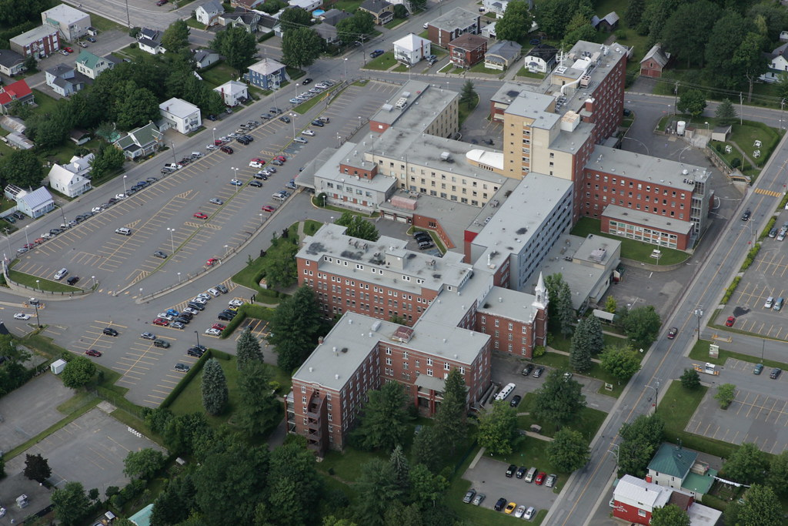
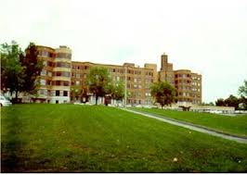




Les Hôtels-Dieu sont placés sous le signe de la Foi chrétienne
Sherbrooke
Levis
Arthabaska
MONTRÉAL
Saint-Hyacinthe
QUEBEC
Presque chaque ville importante a son Hôtel-Dieu au Quebec ou en France

Slide 14
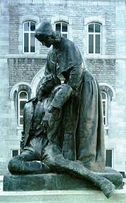
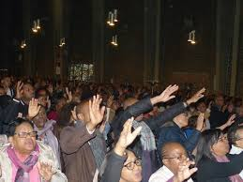
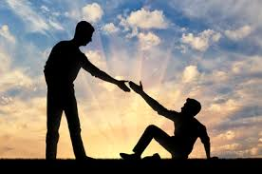

Notre cœur, est-il le TEMPLE de Dieu comme se plaisent à dire les apôtres?
Jeanne Mance devant l’hôpital
Tendre une main secourable est aussi une façon de prier
Nos actions égalent-elles nos louanges?
L’HÔTEL-DIEU EST DABORD UN LIEN ET UN LIEU AU FOND DE NOTRE CŒUR.

Slide 15
1-UN CHRÉTIEN PORTE L’ÉTHIQU/ÉTIQUETTE DE LA COMPASSION
LC 10 : 33- (Mais un Samaritain, qui voyageait, étant venu là, fut ému de compassion lorsqu'il le vit.)
2- UN CHRÉTIEN PORTE L’ÉTHIQU/ÉTIQUETTE DE L’HOSTITALITÉ
LC 10 :34 (Il s'approcha, et banda ses plaies, en y versant de l'huile et du vin; puis il le mit sur sa propre monture, le conduisit à une hôtellerie, et prit soin de lui.)
3- UN CHRÉTIEN PORTE L’ÉTHIQU/ÉTIQUETTE DE L’INFIRMIER
LC 10 :35 (…il prit soin de lui. Le lendemain, il tira deux deniers, les donna à l'hôte, et dit: Aie soin de lui, et ce que tu dépenseras de plus, je te le rendrai à mon retour.)

Slide 16
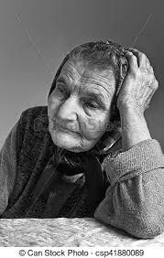
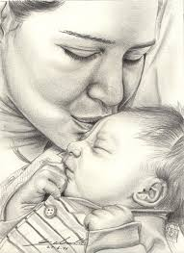

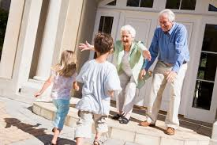
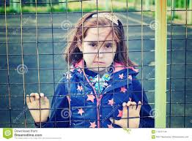

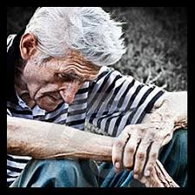

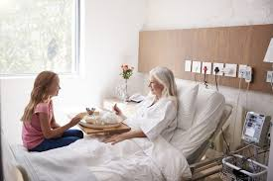
1 Timotée 5 : 8) Si quelqu'un n'a pas soin des siens, et principalement de ceux de sa famille, il a renié la foi, et il est pire qu'un infidèle.

Slide 17
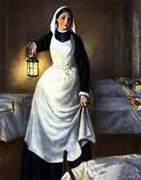
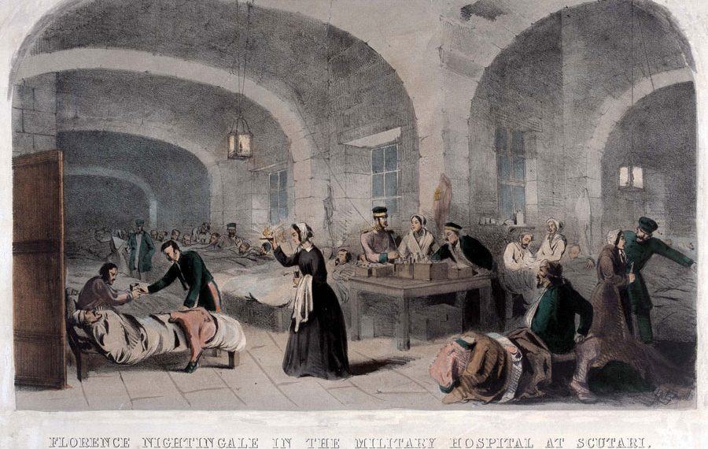
Florence Nigthingale 1820-1910
La dame à la lampe

Slide 18


Organisation de la croix rouge fondée en Suisse
Drapeau de la Suisse
Drapeau de la Croix-Rouge

Slide 19

Est-ce que quelqu’un de votre entourage vous recommenderait pour cette médaille?
Médaille Florence Nightingale
décernée par la Croix Rouge

Slide 20
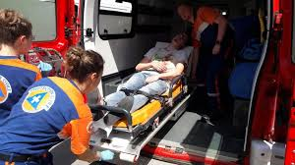
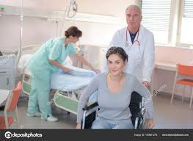
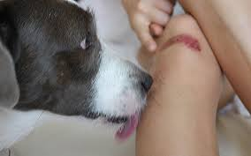

Manipuler avec soins ne veut pas dire se laisser manipuler
Congé de l’hôpital
Admission à l’hôpital

Slide 21


